Slide 1

VEHICLE SAFETY APPLICATION USING CAN
Lê Nguyên Phúc
Lê Quang Hùng
Trần Thanh Tín

Slide 2
Đóng góp
Lê Nguyên Phúc 33%
Lê Quang Hùng 35%
Trần Thanh Tín 32%

Slide 3


OUTLINE
1 | Giới Thiệu Về Dự Án
2 | Linh Kiện Sử Dụng
3 | Hình Thức Hoạt Động
4 | Video Demo

Slide 4
Giới Thiệu Về Dự Án
Dự án "Vehicle Safety Application Using CAN" là dự án nhằm nâng cao an toàn cho các phương tiện giao thông thông qua việc ứng dụng giao thức CAN (Controller Area Network). CAN là một chuẩn giao tiếp phổ biến trong ngành công nghiệp ô tô, cho phép các thiết bị điện tử trong xe (như cảm biến, bộ điều khiển) trao đổi dữ liệu một cách nhanh chóng và đáng tin cậy mà không cần một máy chủ trung tâm.
Mục tiêu chính của dự án là phát triển một ứng dụng hoặc hệ thống có khả năng giám sát và cải thiện an toàn cho phương tiện bằng cách tận dụng dữ liệu từ mạng CAN. Cụ thể, hệ thống này tập trung vào việc thu thập thông tin từ các cảm biến trong xe (ví dụ: tốc độ, áp suất lốp, trạng thái phanh, hoặc khoảng cách với vật cản), sau đó xử lý dữ liệu để đưa ra các cảnh báo hoặc hành động kịp thời nhằm ngăn ngừa tai nạn.

Slide 5
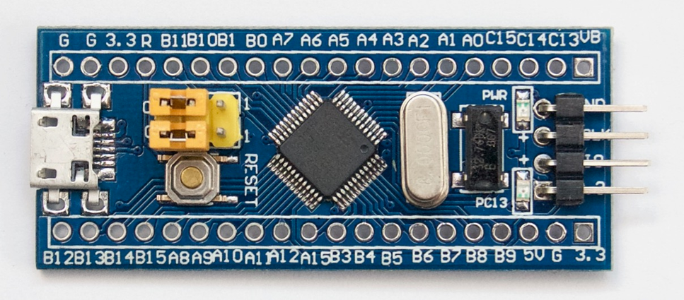
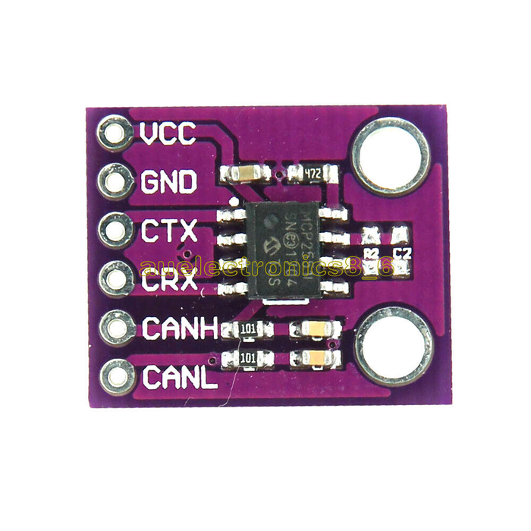
Linh Kiện Sử Dụng
3 KIT STM32 Blue Pill
3 Module CAN MCP2551

Slide 6
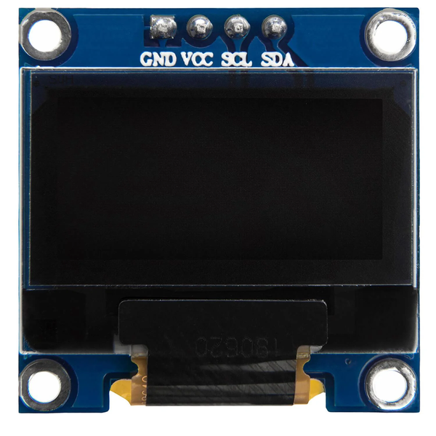
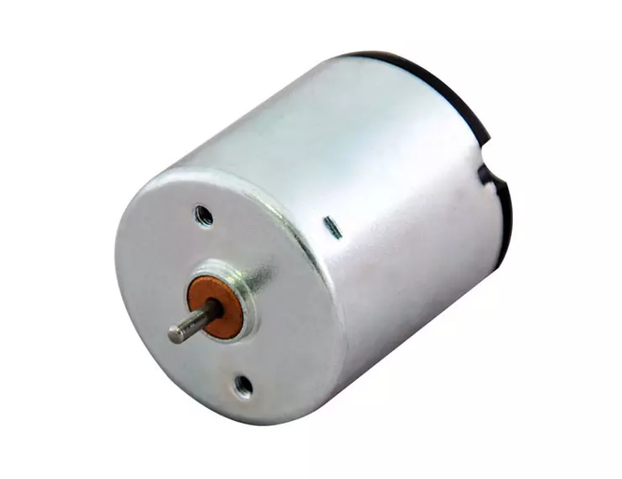
Linh Kiện Sử Dụng
1 Màn hình OLED SSD1306
1 Motor DC

Slide 7
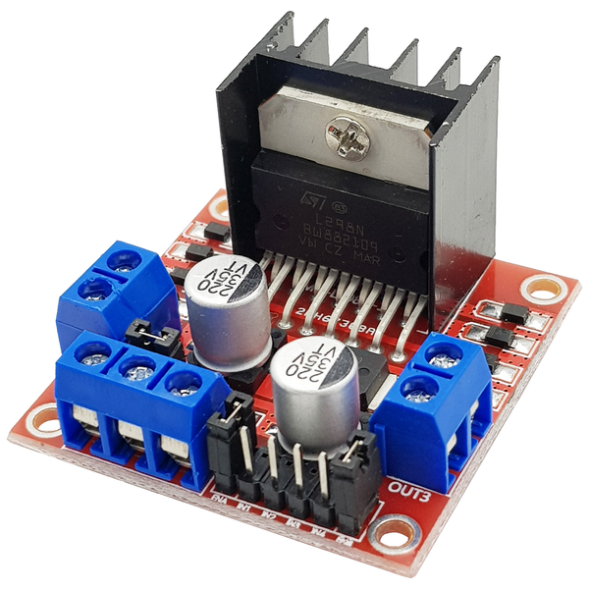
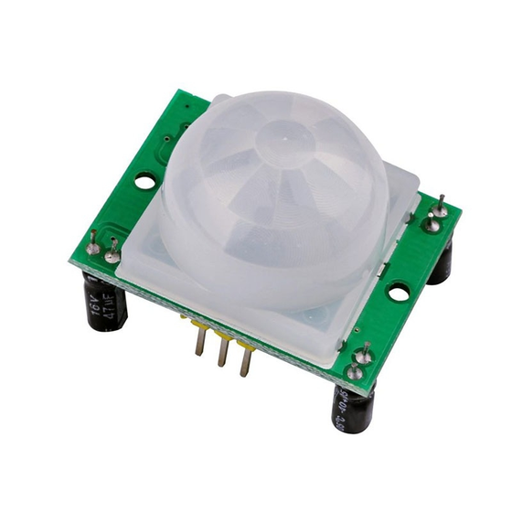
Linh Kiện Sử Dụng
1 Mạch điều khiển động cơ DC L298N
Module cảm biến nhiệt chuyển động PIR HC-SR501

Slide 8
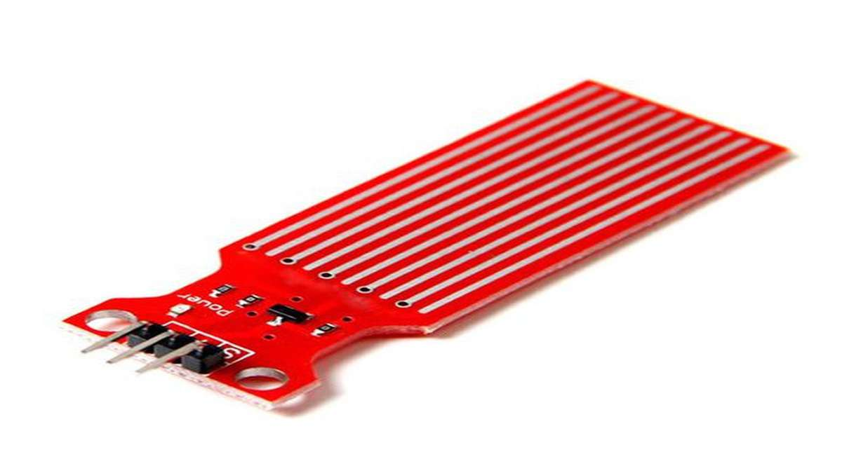
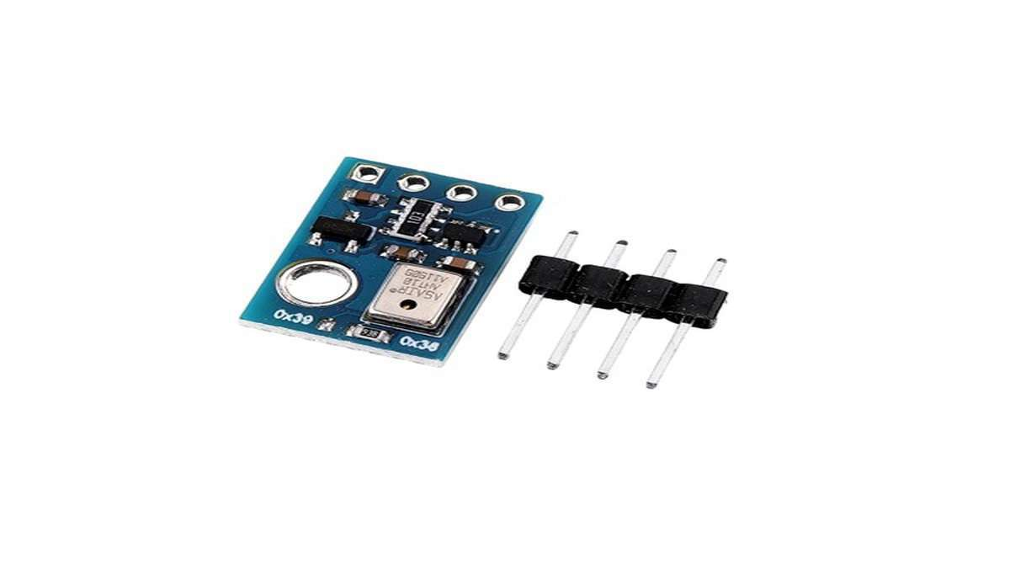
Linh Kiện Sử Dụng
1 Cảm biến chất lỏng
1 Module cảm biến nhiệt độ, độ ẩm AHT-10

Slide 9
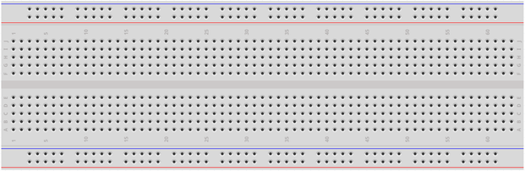
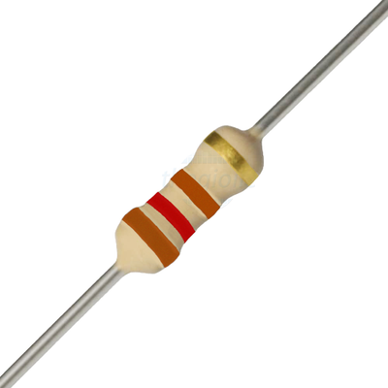
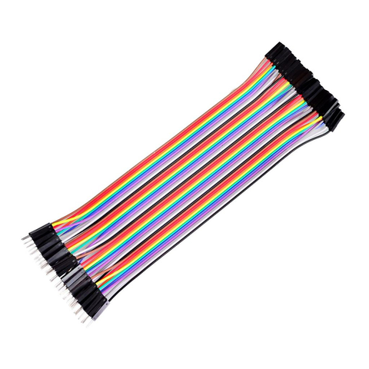
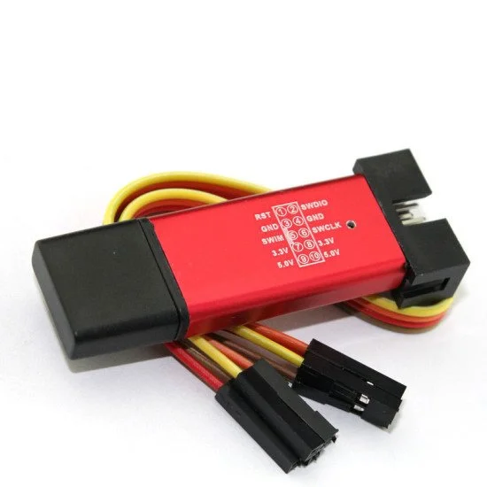
Linh Kiện Sử Dụng
Điện trở 120 Ohm, BreadBoard và dây cắm
Mạch nạp ST-Link V2

Slide 10

Phương Thức Hoạt Động
Nhóm tích hợp phần cứng và phần mềm để xây dựng hệ thống này. Phần cứng bao gồm các mô-đun CAN kết nối với các cảm biến, trong khi phần mềm được thiết kế để phân tích dữ liệu thời gian thực và hiển thị thông tin trạng thái cho người lái xe.
Dự án chia làm 2 thành phần chính: Master và Slave
Master sẽ lấy thông tin từ cảm biến, sau đó truyền thông tin này đến slave
Slave nhận được thông tin từ Master, rồi in ra màn hình thông tin các thông tin trạng thái và điều khiển động cơ hoạt động dựa trên trạng thái đó

Slide 11
Mô Hình Dự Án
MASTER
PIR Sensor
STM32F103C8T6
MCP2551

Slide 12
Flow Chart
MASTER
Start
Khởi tạo hệ thống (GPIO, CAN)
Bắt đầu GPIO và CAN
Đọc trạng thái cảm biến vật cản (GPIO)
Gửi dữ liệu qua CAN
Delay 1 giây

Slide 13
Mô Hình Dự Án
SLAVE 1
MCP2551
STM32F103C8T6
L298N
MOTOR DC
OLED
Power Supply 12V

Slide 14
Flow Chart
Slave 1
Start
Khởi tạo hệ thống (GPIO, I2C, CAN, OLED)
Chờ dữ liệu CAN từ MASTER
Nhận dữ liệu CAN
Kiểm tra điều kiện
Nếu = 1
Nếu = 0
Dừng động cơ Bật LED
Nháy LED Điều khiển động cơ tiếp tục
Delay 2s

Slide 15
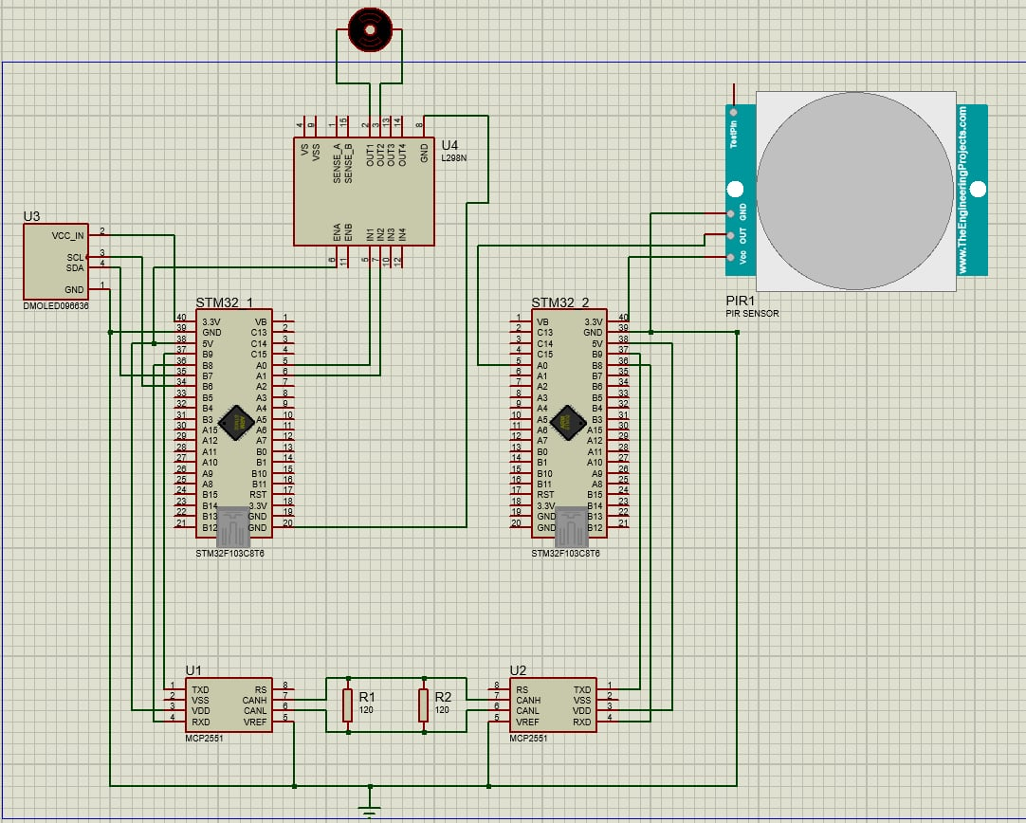
Mô Phỏng Dự Án

Slide 16
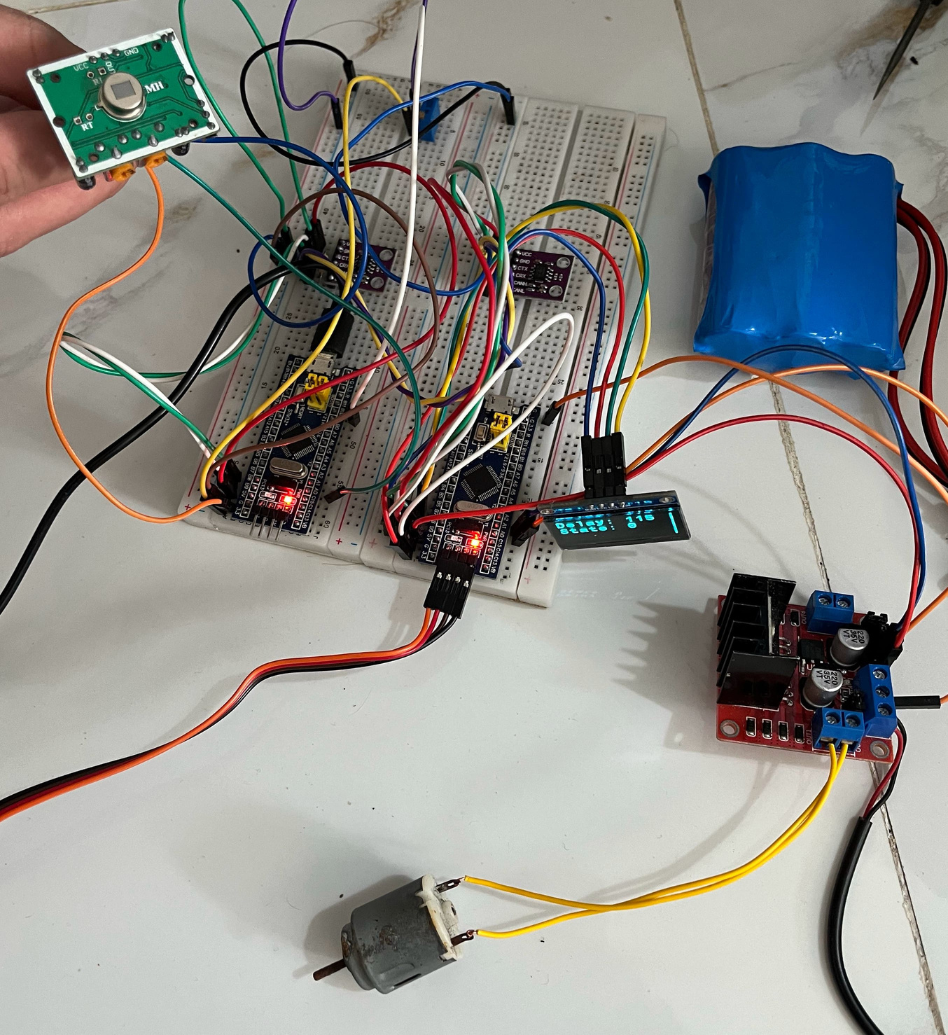
Lắp BreadBoard
MCP2551
Pir sensor
Power Supply 12V
STM32 BluePill
OLED thông báo
L298N
Motor DC

Slide 17
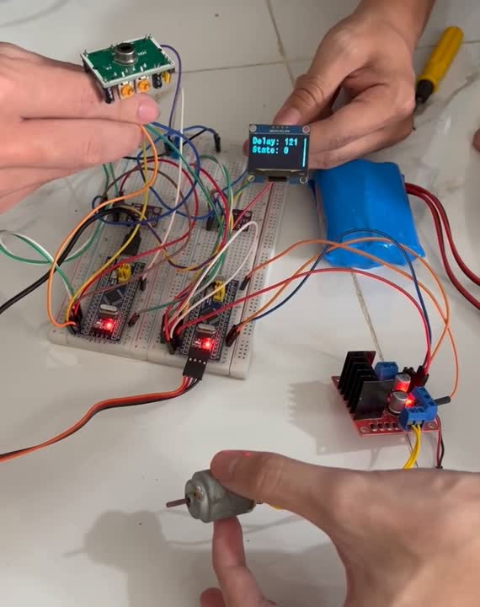
Video Demo

Slide 18
Mô Hình Dự Án (Update)
SLAVE 2
MCP2551
STM32F103C8T6
AHT-10
Water Sensor

Slide 19
Flow Chart
SLAVE 2
Start
Khởi tạo hệ thống (GPIO, CAN)
Bắt đầu GPIO và CAN
Đọc trạng thái cảm biến
mực nước và nhiệt độ (ADC)
Gửi dữ liệu qua CAN
Delay 1 giây

Slide 20
Link code
https://github.com/Rikkaz0/VEHICLE-SAFETY-APPLICATION-USING-CAN.git

Slide 21
Thank You

